Slide 1
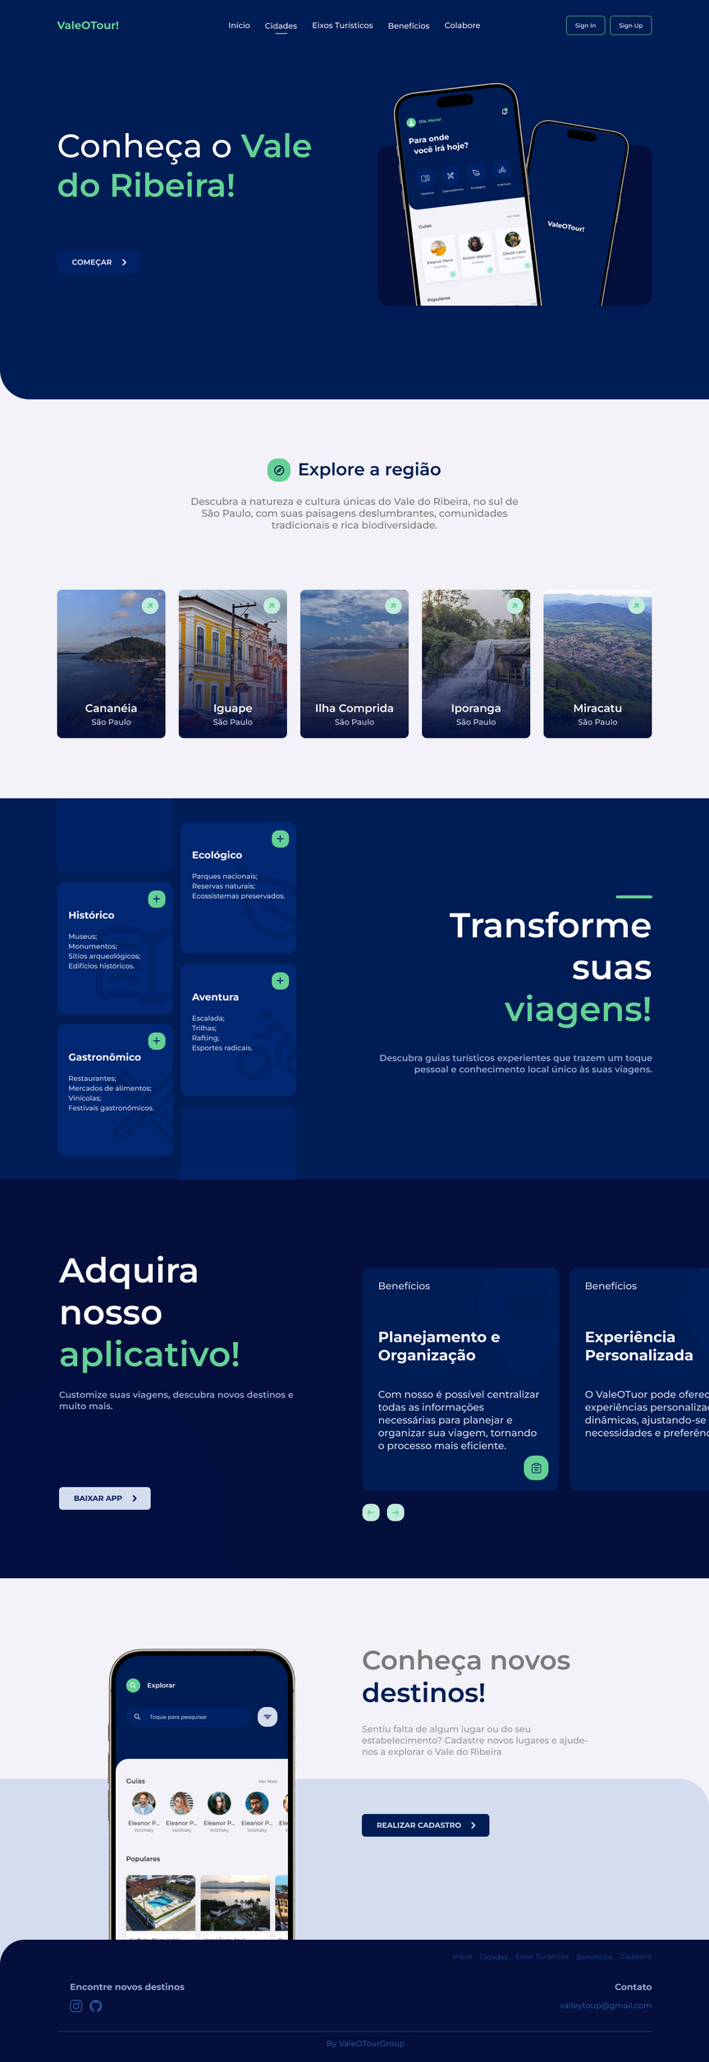

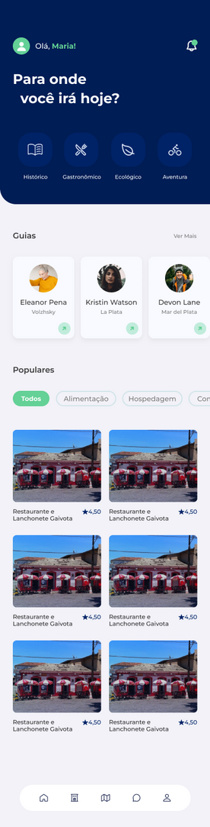

Kauã Tavares Maria Eduarda Renan Tiemi
ValeOTour!
Não importa o destino
ValeOTour!
Tecnologias para Fomentação do Turismo no Vale do Ribeira

Slide 2


Slide 3





ValeOTour!
Integrantes da Equipe
Kauã Tavares
Maria Eduarda
Renan
Tiemi
Mobile / Banco de Dados
Redator
Web / Banco de Dados
Design / Desktop
5
5
5
5

Slide 4

1.
Introdução ao Tema
2.
Problematização
Cronograma
3.
Justificativa
Guia da apresentação
4.
Objetivos
5.
Demonstração

Slide 5





ValeOTour!
1.
Introdução
Importância Ambiental
Diversidade Cultural
23%
Comunidades tradicionais;
Indígenas;
Quilombolas;
Imigrantes japoneses.
Apresentação e desenvolvimento do tema
da Mata Atlântica original do país
CONTINUAR
Prefeitura de Ilha Comprida
Portal do Governo de SP

Slide 6


ValeOTour!
2.
Introdução
Eixo Turístico
Turismo Histórico;
Turismo Gastronômico;
Turismo Ecológico;
Turismo de Aventura.
Apresentação e desenvolvimento do tema
ODS 8 - ONU
CONTINUAR
PAYTOUR
ODS 15 - ONU
PACHECO, 2023

Slide 7




ValeOTour!
PROBLEMATIZAÇÃO
Baixo Desenvolvimento Industrial
Migração dos Moradores
Preservação da Mata Atlântica
Estigmatização da Região
Aumento da Invisibilidade
3.

Slide 8



ValeOTour!
PROBLEMATIZAÇÃO
Turistas e Guias
Estabelecimentos
Moradores Locais
Dificuldade de pesquisa
Sem promoção eficaz
Redução das oportunidades de emprego
·Cadastur;
·Áreas de atuação;
·Formas de contato;
·ETC.
Redução do volume de negócios
Migração de jovens
Descentralização das informações nos meios de busca
Limitação das oportunidades
Desvalorização cultural
4.

Slide 9

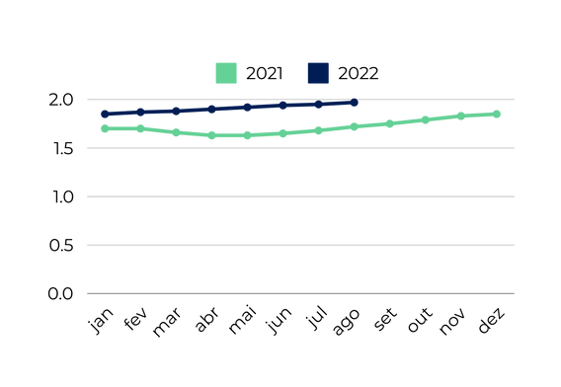
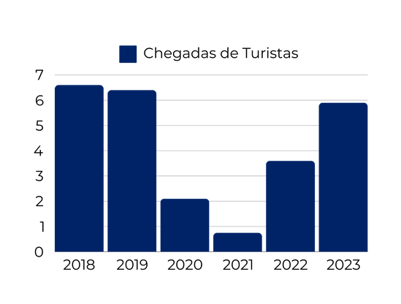
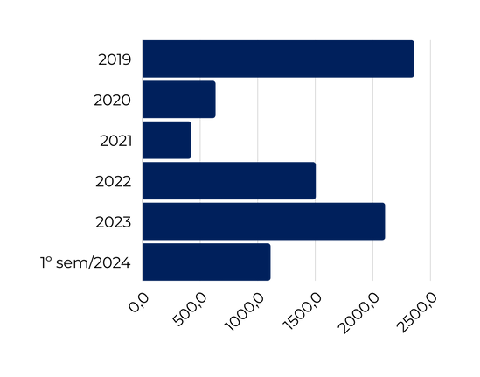
5.
Justificativa
Embratur
Entrada de Turistas Estrangeiros por SP
Pessoas Empregadas no Setor de Turismo no Brasil (Mi)
Chegadas Anuais de Turistas (Mi)
Embratur
Boletim Mensal de Estatística do Turismo
ValeOTour!

Slide 10


Objetivos
Geral
Promover o turismo no Vale do Ribeira através do desenvolvimento e implementação de um sistema integrado que abrange plataformas computacionais desktop, web e mobile.
6.

Slide 11

Objetivos
Específicos
Filtragem por eixo turístico.
Simplificação do contato com os prestadores de serviços;
Fornecimento de informações de estabelecimentos e pontos turísticos;
Facilitar processos de agendamento com o guia;
Filtragem de acordo com a preferência do usuário;
Disseminar informações detalhadas sobre a região;
2.
7.

Slide 12
MOBILE
Representação prática
8.

Slide 13
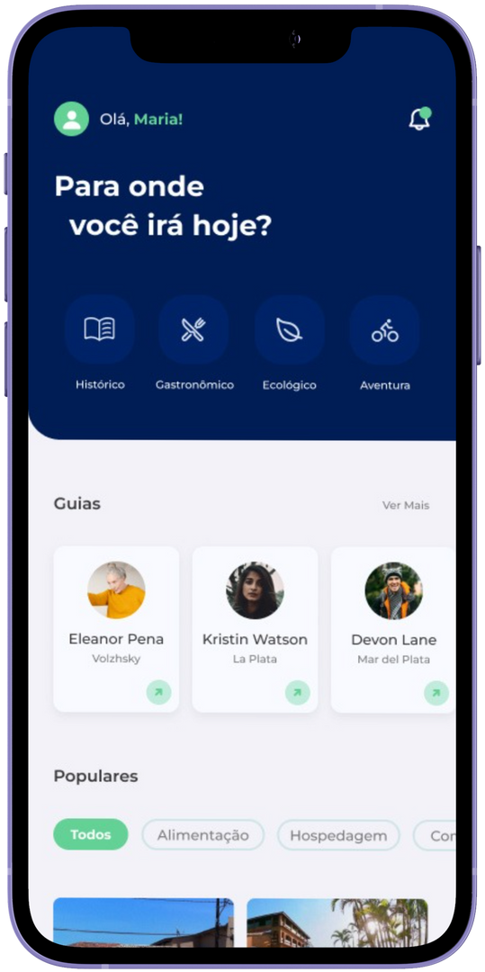
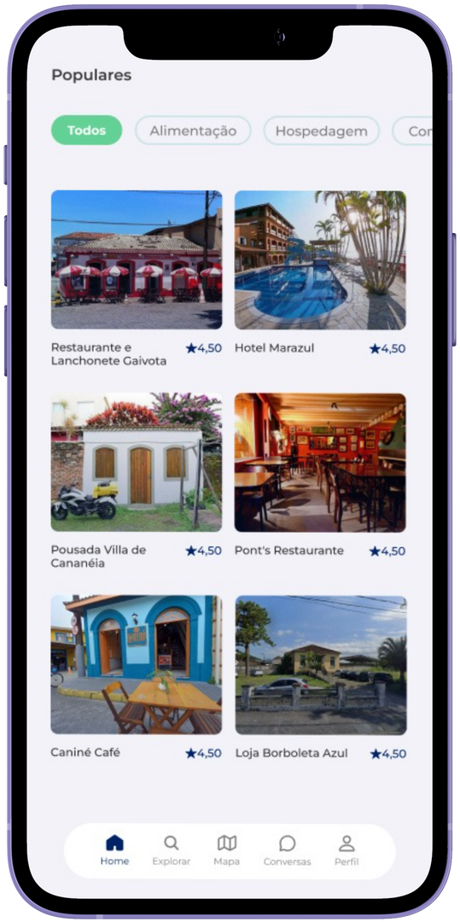
ValeOTour!
Home
9.

Slide 14
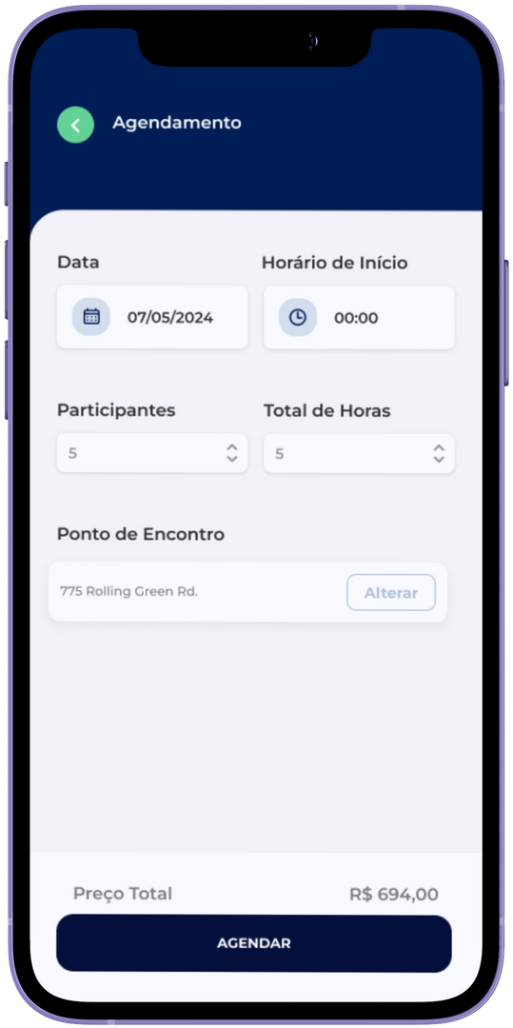
ValeOTour!
Agendamento
10.

Slide 15
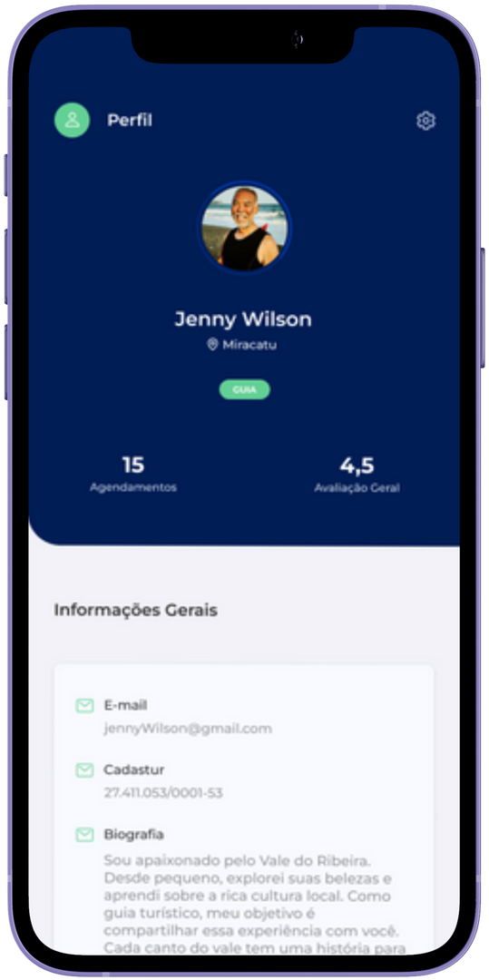
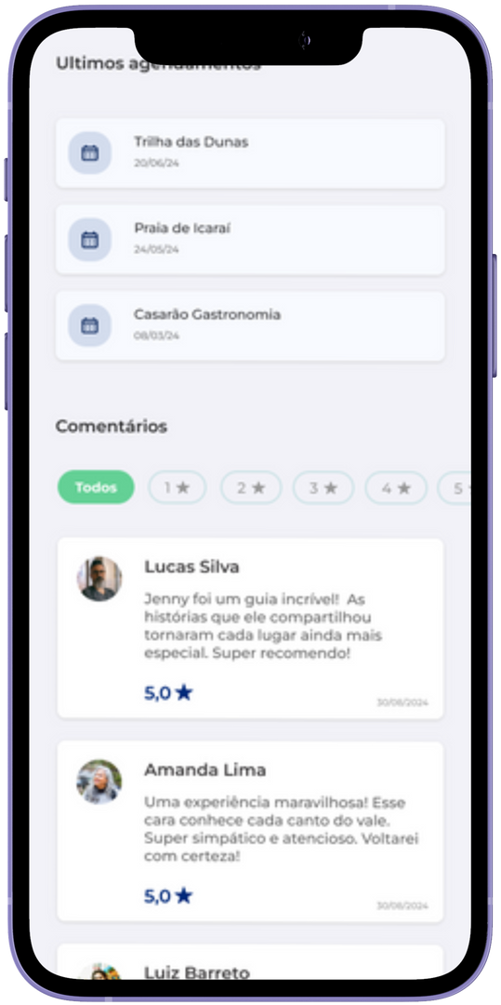
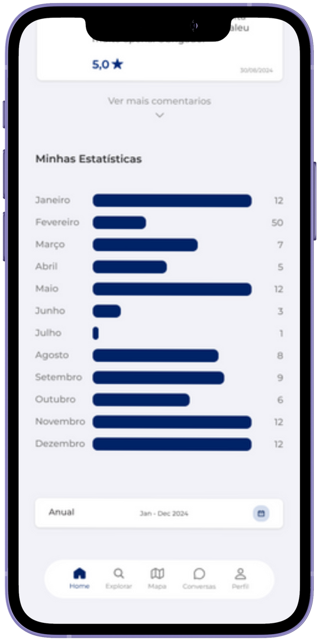
ValeOTour!
Perfil do Guia
11.

Slide 16
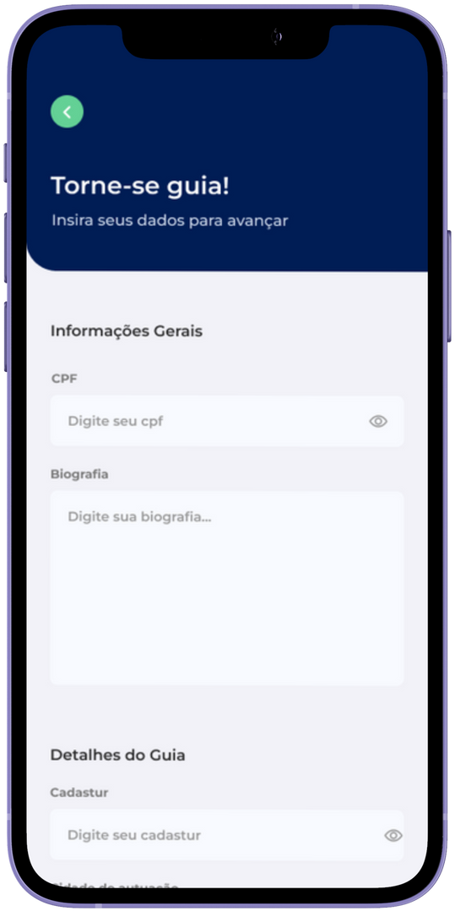
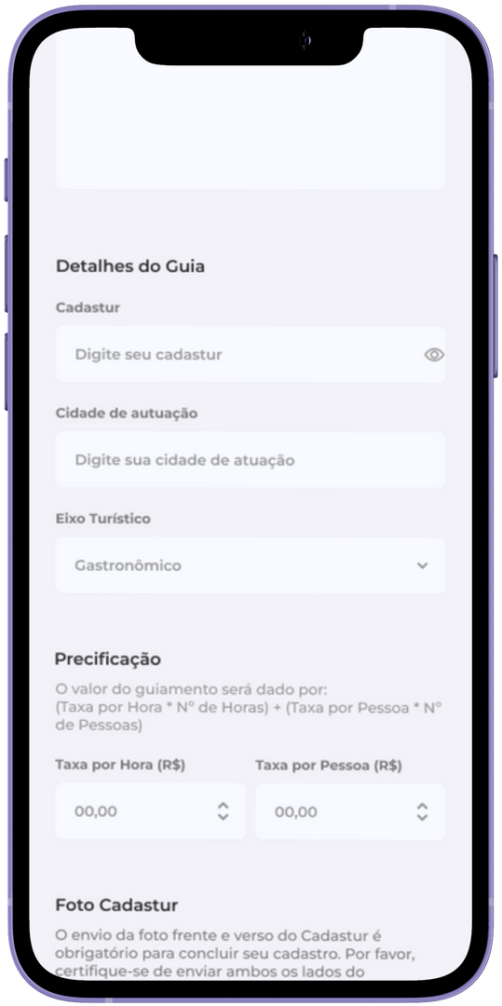
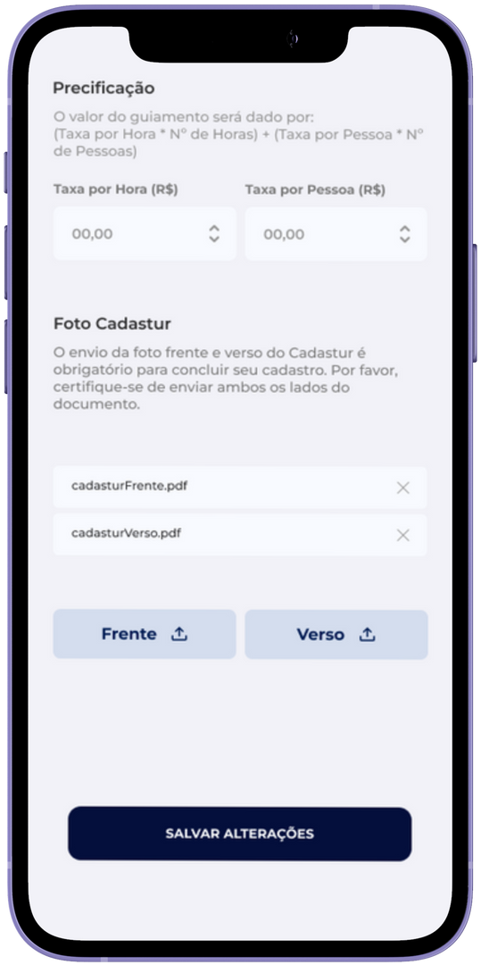
ValeOTour!
Tornar-se Guia
12.

Slide 17
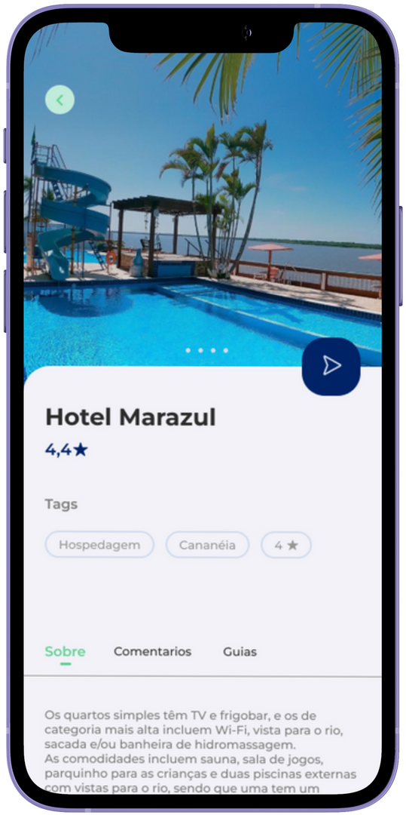
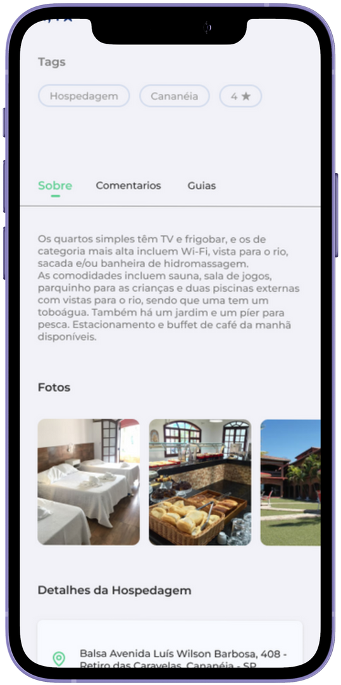
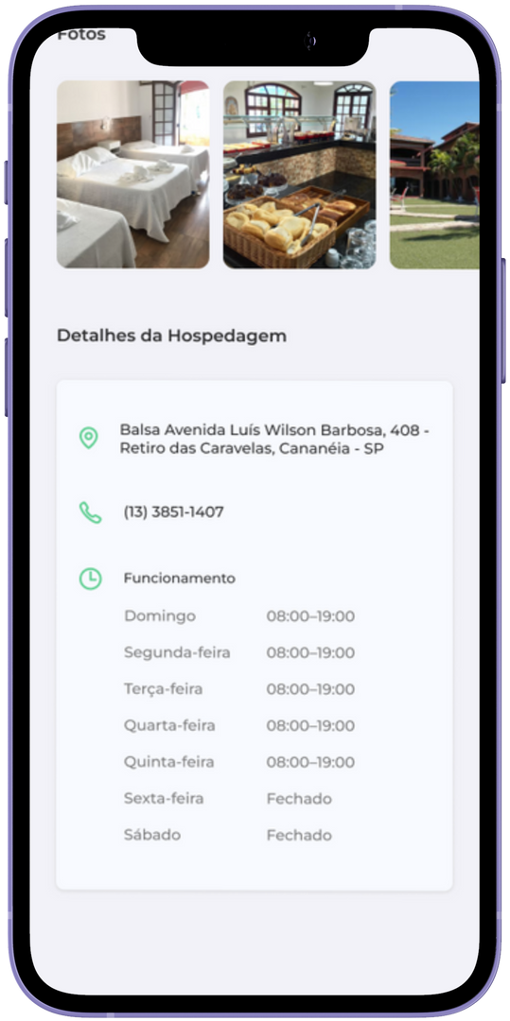
ValeOTour!
Perfil do Estabelecimento
(Sobre)
13.

Slide 18
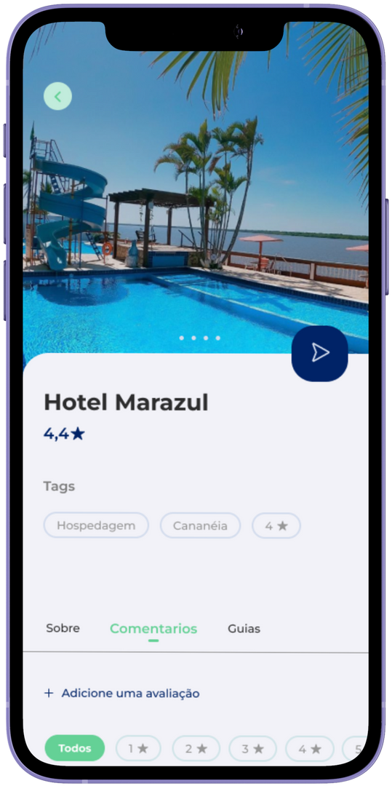
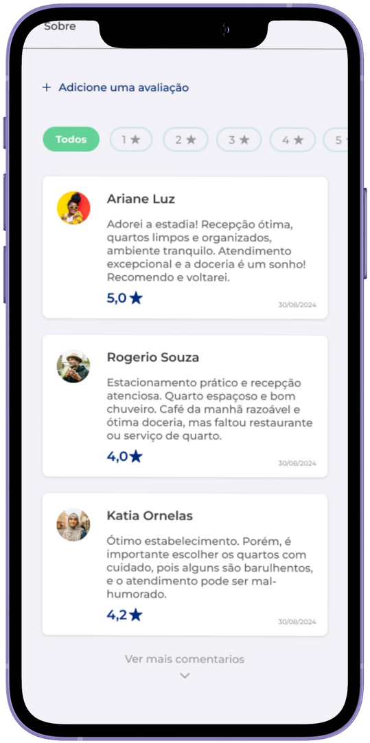
ValeOTour!
Perfil do Estabelecimento
(Comentários)
14.

Slide 19
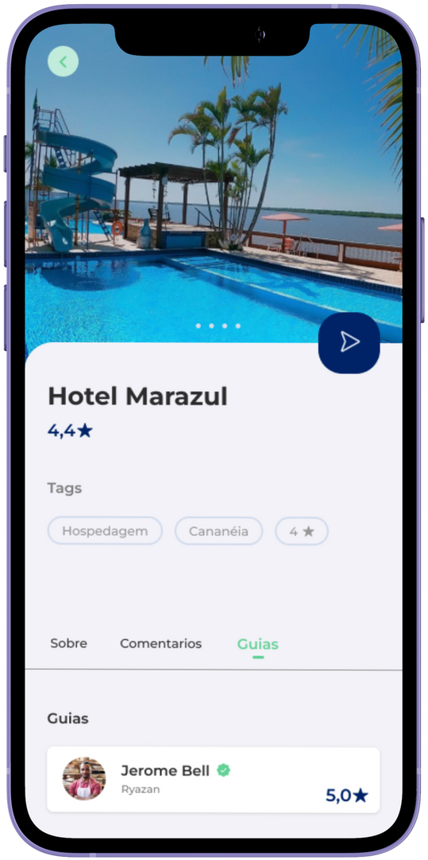
ValeOTour!
Perfil do Estabelecimento
15.

Slide 20
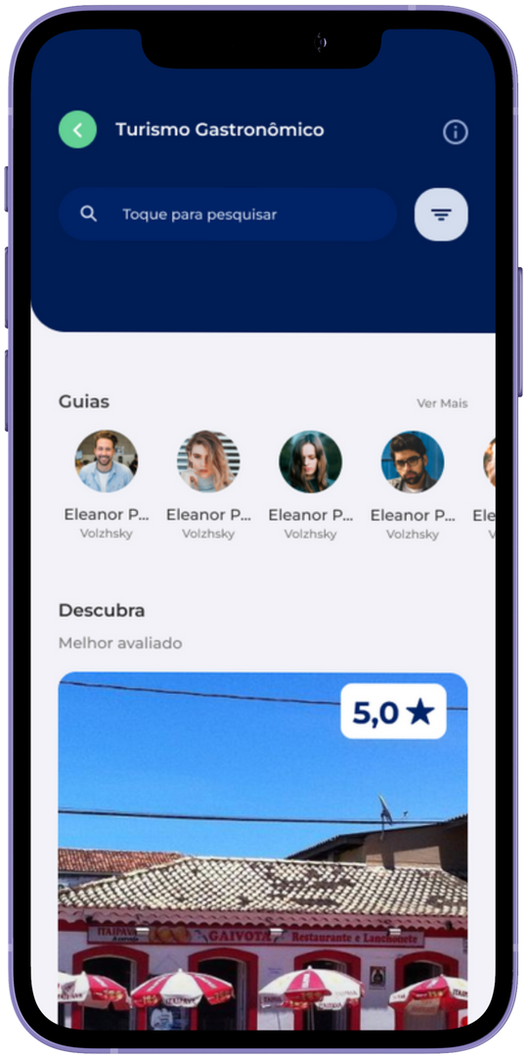
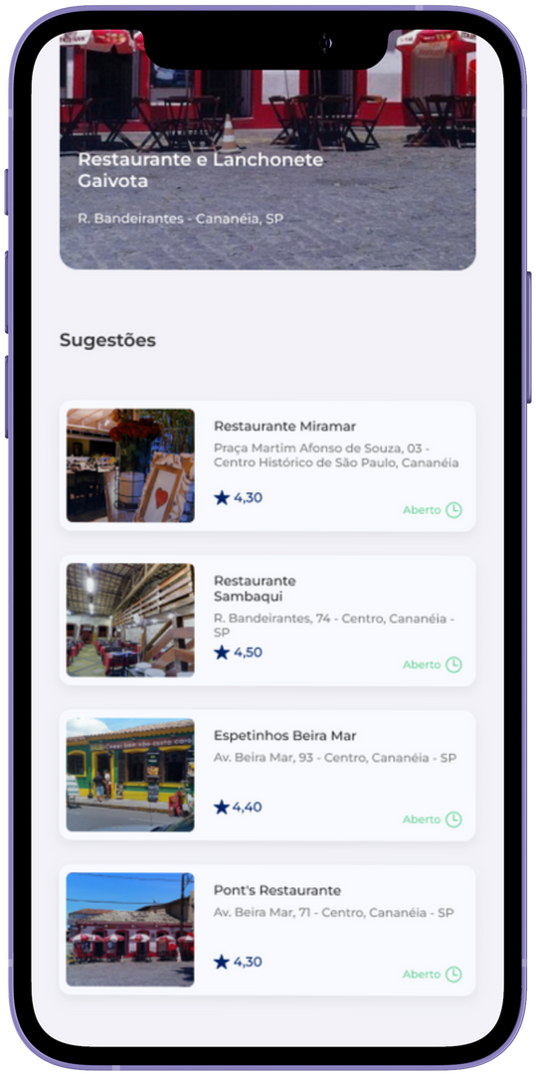
ValeOTour!
Eixo Turístico
16.

Slide 21
WEB
Representação prática
(Tela Inicial)
17.

Slide 22


Slide 28
WEB
Representação prática
(Perfil)
24.

Slide 29
